Slide 1
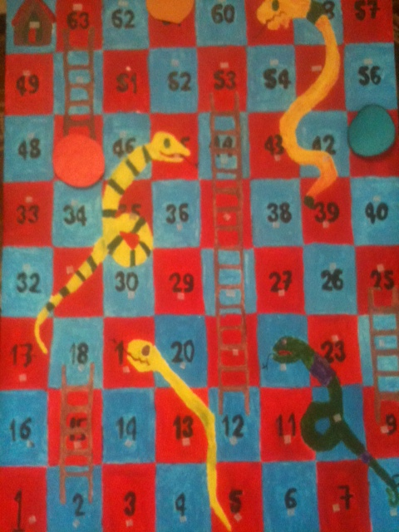
اضغط هنا وركب لوحة البازل لتتعرف على عنوان الدرس

Slide 2
عنوان درسنا لليوم هو:
حقوق الطفل

Slide 3
هيا بنا يا أحبائي نشكل مجموعات لنتعاون ونعمل لنتعرف على ماهية حقوق الطفل

